Slide 1

CRECIMIENTO y DESARROLLO
Niños y niñas
Hasta los 10 años
Dr. Jaime Valderas J.
Pediatra
Prof. Asistente U. de Ch.

Slide 2
Conceptos
Crecimiento:
  Aumento en el número de células de un organismo, lo que lleva al aumento de tamaño.
Desarrollo:
  El gradual paso de un estado de menor diferenciación, especialización y ajuste, a uno mayor.
  Proceso por el cual un individuo evoluciona desde su origen hasta alcanzar la condición de adulto.

Slide 3
Períodos en la edad Pediátrica
Recién Nacido:
  Desde nacimiento a 28 días.
Lactante
  Desde 28 días a 2 años
    Lactante Menor: Desde 28 días a 1 año.
    Lactante Mayor: 1 a 2 años
Preescolar
  De 2 a 6 años.
Escolar
  De 6 a 12 años

Slide 4
Según la Psicología Evolutiva...
Primera Infancia: Desde gestación a 7años
Infancia Intermedia: Desde 7 a 11 años
  Infancia Media: 7 a 9 años
  Infancia Tardía: 9 a 11 años
Preadolescencia: 11 a 15 años
  Prepúber: 11 a 13 años
  Púber: 13 a 15 años
Adolescencia: 15 a 20 años
  Adolescencia Temprana: 15 a 17 años
  Adolescencia Tardía: 17 a 20 años

Slide 5
Recién Nacido
El nacimiento es un acto hermoso, milagroso, y probablemente, el más simple y arriesgado a la vez, al que nos enfrentamos en nuestras vidas.
La llegada de un recién nacido sano y vigoroso después del termino de la gestación representa una de las situaciones más frecuentes en la atención de salud.
El momento del parto es un acto íntimo que requiere de un entorno que favorezca la confianza, la comodidad y la relajación de la mujer.

Slide 6
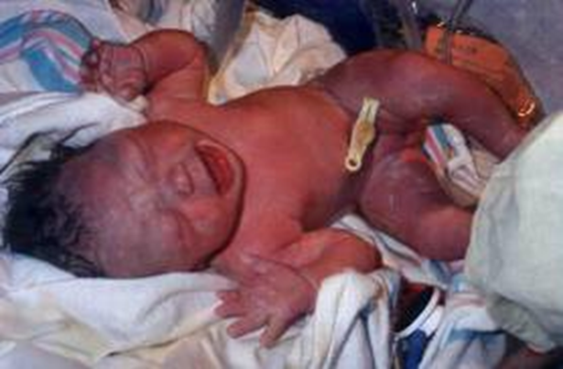

Slide 7
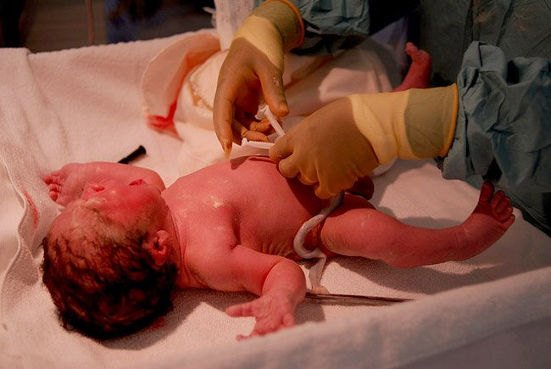

Slide 8
Apego
El contacto piel con piel tras el parto puede fundamentarse en los estudios de animales que tras el parto son dependientes del hábitat para poder sobrevivir. En los mamíferos este ‘‘hábitat’’ que garantiza la supervivencia es el cuerpo de su madre.
En la mayoría de las culturas tras el parto se colocaba al niño sobre el abdomen o el pecho de la madre, de esta forma el niño conseguía calor, alimento y comenzaba a interactuar con la madre para poner en marcha el proceso de vinculación

Slide 9
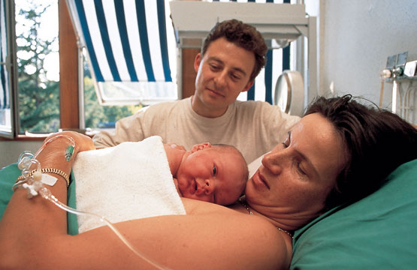

Slide 10
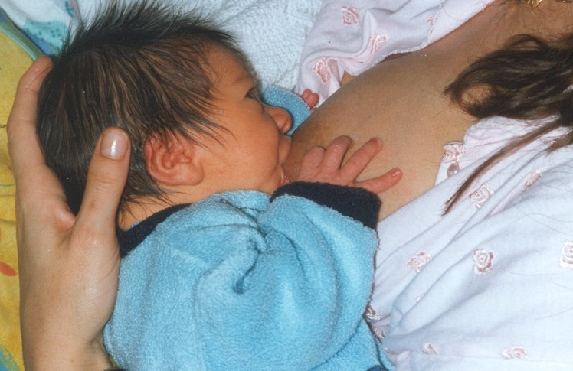

Slide 11
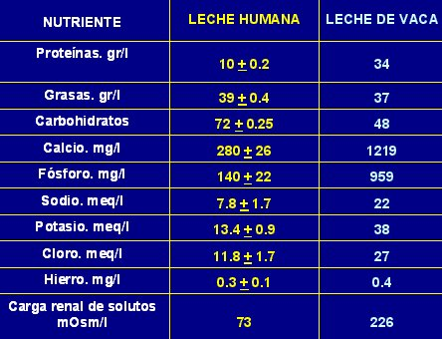
Leche Materna v/s Leche de vaca

Slide 12
A los 2 años.....
Fuerte desarrollo de la independencia
Desarrollo importante del lenguaje
Etapa del Pensamiento Concreto
Aprende paulatinamente normas de comportamiento.
Corre con facilidad
Sube y baja escaleras
Es capaz de saltar con uno y dos pies.
Coopera en actividades rutinarias: vestirse, desvestirse, rutina de higiene
Siente curiosidad por el mundo que lo rodea

Slide 13
Tareas del Preescolar
Dominio de habilidades neuromusculares
Inicio y fortalecimiento de la socialización
Logro de la autonomía
Inicio de la tipificación sexual
Desarrollo de la Iniciativa

Slide 14
Preescolar – Desarrollo Motor
Desarrollo importante de coordinación motora y visomotora:
  Camina en punta de pies
  Come sin ayuda
  Abrocha y desabrocha botones
  Lanza objetos sin perder equilibrio
  Copia figuras geométricas simples.
  Logra hacer torres con cubos.

Slide 15
Preescolar – Desarrollo Cognitivo
Desarrollo Pensamiento Preoperacional:
  Centrado en si mismo (visión egocéntrica)
  Irreversibilidad (no consideran el cambio)
  Acción más que abstracción: Aprende haciendo.
  Domina conceptos de tiempo y espacio.
  Relaciona objetos por series lógicas
Comprende identidades
Comprende funciones

Slide 16
Preescolar – Desarrollo Emocional
Se diferencian del resto.
Se presenta el conflicto “Iniciativa” v/s “culpa por lo que se quiere hacer”
Aprender a equilibrar las responsabilidades con la capacidad de gozar la vida.
Desarrollan el juego social: “juegan junto a otros, no con otros”
Al final de la etapa logran establecer lazos de amistad verdadera.
Absorben actitudes y valores de su entorno.

Slide 17
Preescolar – Desarrollo Emocional
Se identifica con el padre o madre.
Aprende a través de la obediencia y castigo, ya que evalúa las consecuencias.
Surge el negativismo y oposicionismo.
Desarrollan temores fácilmente

Slide 18

Preescolar - Crecimiento

Slide 19

Preescolar - Crecimiento

Slide 20


Slide 21


Slide 22
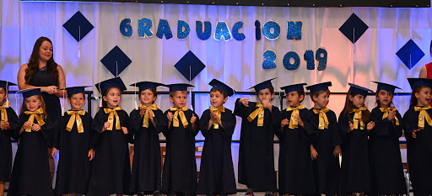

Slide 23
Infancia Intermedia - Características Principales
Disminución de velocidad de crecimiento
Salida del niño del circulo hogareño
Aumento de actividades de socialización y recreación
Colegio y compañeros forman parte importante de la vida del niño.
Aparición del pensamiento concreto

Slide 24
Infancia Intermedia
Desarrollo Corporal
Aplanamiento de curva de crecimiento
Diferenciación de composición corporal niña – niño.
Gran actividad física (“niños inagotables”)
Interés por deportes y actividades al aire libre.

Slide 25
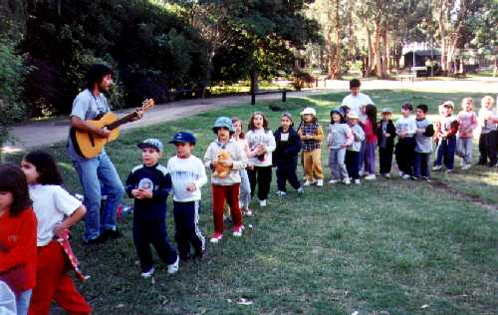
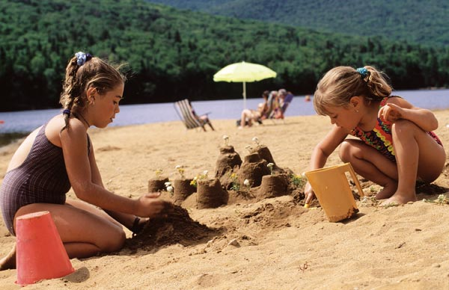
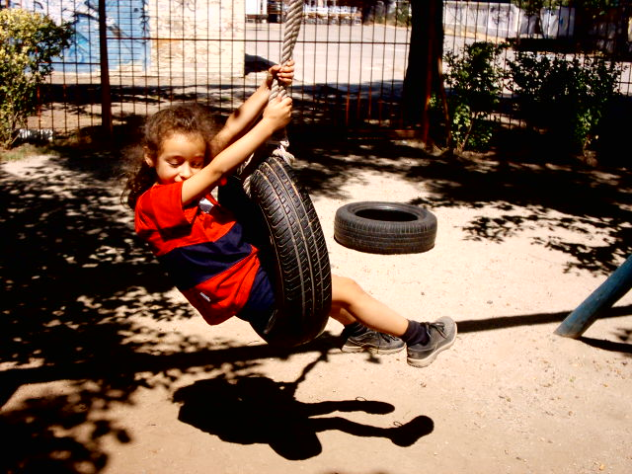
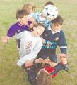
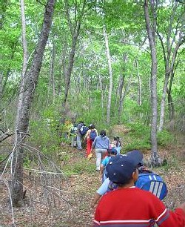
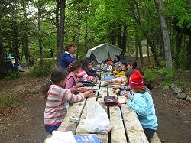

Slide 26
Infancia Intermedia
Desarrollo Espiritual
Desaparición del pensamiento mágico para dar paso al operacional concreto
Desarrollo gradual de la capacidad de abstracción
Busca y pide explicaciones de hechos cotidianos, fenómenos de la vida humana y naturaleza (“¿Por que.......?”)
Llega a conocer a Dios a través de sus continuas interrogantes

Slide 27
Infancia Intermedia
Desarrollo del Carácter
Mayor conocimiento de si mismo
Reconoce sus limitaciones y fortalezas, haciendo conciente su desarrollo.
Adhiere a algunos valores como la verdad y justicia
Aparece el “ser social” como respuesta a inicio de etapa escolar.
Se fortalece la autonomía

Slide 28
Infancia Intermedia
Desarrollo de la Creatividad y Sociabilidad
Aumenta capacidad de atención y concentración.
Aumenta amplitud de memoria, especialmente de las experiencias vividas.
El lenguaje se hace más rico y amplio
Forma grupo de pares, del mismo sexo (“el club”) con reglas, cuyo objetivo es pasarlo bien.
Desde los 9 años comienza a criticar a sus modelos adultos y sus reglas.
Comienzan a establecerse fuertes lazos de amistad

Slide 29


Slide 30


Slide 31
